Slide 1

TRƯỜNG TIỂU HỌC CẤP TIẾN
Nhiệt liệt chào mừng các thầy cô giáo
Về dự giờ môn Mĩ thuật
Lớp 5
Giáo viên: Phạm Thị Hồng Gấm

Slide 3

YÊU CẦU CẦN ĐẠT
1. Học sinh tìm hiểu vẻ đẹp của cảnh sắc quê hương qua ảnh chụp, tác phẩm mĩ thuật, sản phẩm mĩ thuật.
2. Xác định được đối tượng và mục đích sáng tạo trong thực hành sản phẩm theo chủ đề: Cảnh sắc quê hương”.

Slide 4


HOẠT ĐỘNG 1: TÌM HIỂU CẢNH SẮC QUÊ HƯƠNG TRONG CÁC BỨC ẢNH
Câu 1: Những bức ảnh này thể hiện cảnh sắc quê hương ở vùng miền nào?
Câu 2 : Em hãy nêu hình ảnh cảnh sắc quê hương được thể hiện trong từng bức ảnh?
THẢO LUẬN NHÓM 2

Slide 5
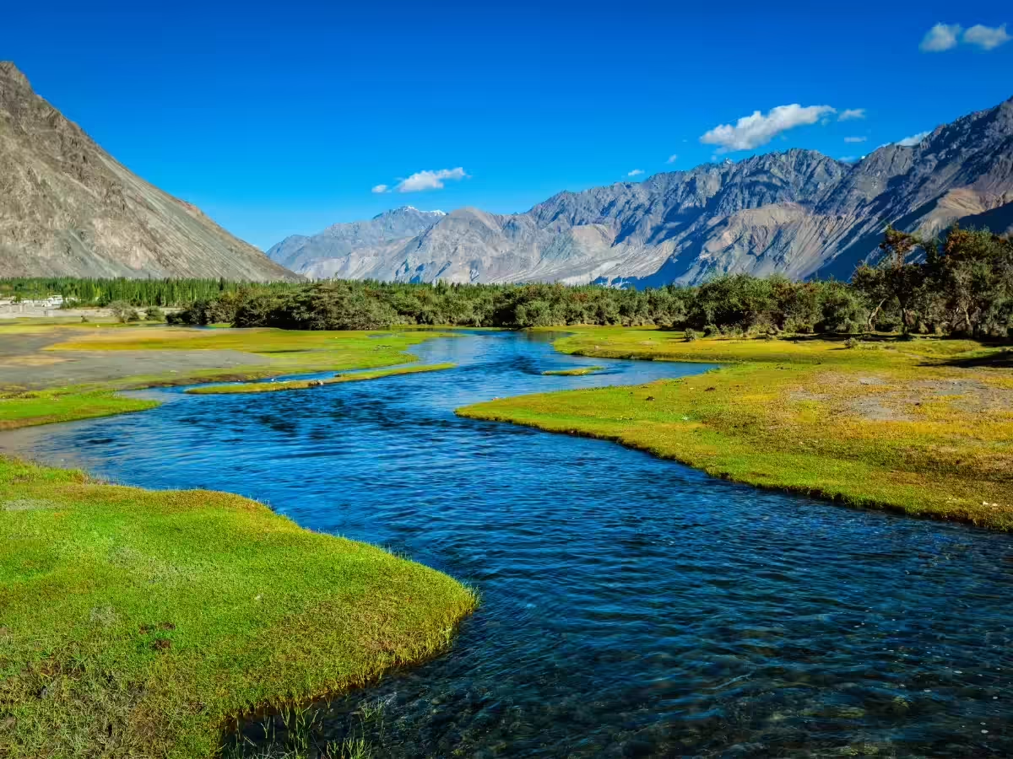


Slide 6
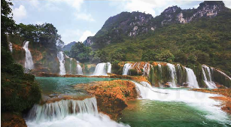
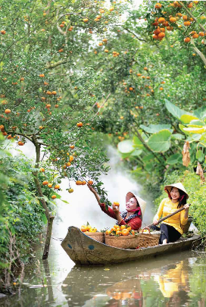
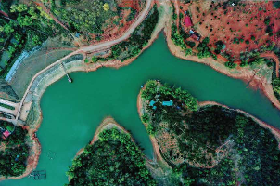

1. Thác Bản Giốc, Cao Bằng
2. Danh lam thắng cảnh Chiềng Khoi, huyện Yên Châu, Sơn La.
3. Nông dân thu hoạch quýt trên ghe ở thành phố Sa Đéc, Đồng Tháp.

Slide 7


2. Cánh đồng hoa bản Cát Cát,
Sa Pa, Lào Cai
Hái sen trong đầm

Slide 8

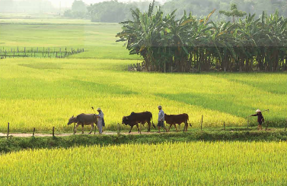
4. Những người nông dân
trên đường đi làm đồng
1. Đêm giao thừa, Thành phố Hồ Chí Minh

Slide 9




Slide 10
Em có biết :
Ở các vùng, miền trên đất nước Việt Nam có những hình ảnh thiên nhiên mang màu sắc tươi đẹp, thơ mộng, giàu sức sống. Bên cạnh đó còn có các hình ảnh sinh hoạt trong cuộc sống đời thường cùng những con người lao động chăm chỉ cần cù tất cả đã tạo nên nét đẹp riêng cho cảnh sắc quê hương ở các vùng miền của đất nước.

Slide 11


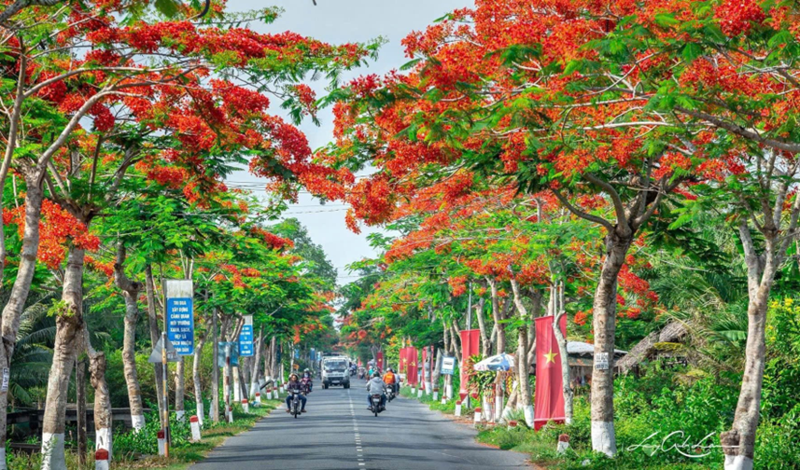

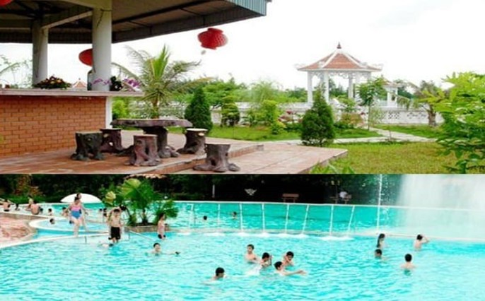

Slide 12
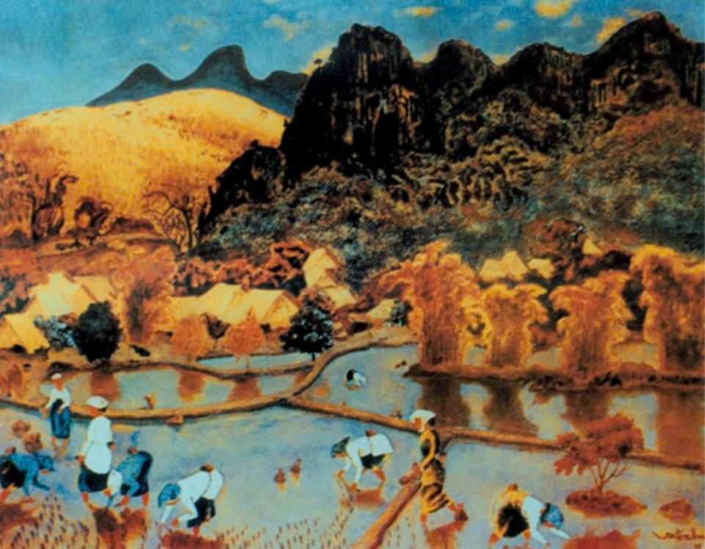
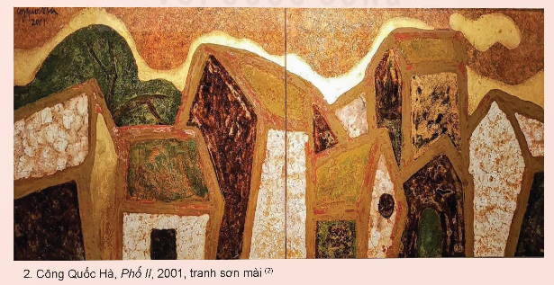
HOẠT ĐỘNG 2: TÌM HIỂU CẢNH SẮC QUÊ HƯƠNG QUA TÁC PHẨM MĨ THUẬT.
Hoàng Tích Chù, Tổ đổi công, 1958,
tranh sơn mài.
Công Quốc Hà, Phố II, 2001, tranh sơn mài.

Slide 13
Hoàng Tích Chù, Tổ đổi công, 1958,
tranh sơn mài.

Slide 14
Công Quốc Hà, Phố II, 2001, tranh sơn mài.

Slide 15
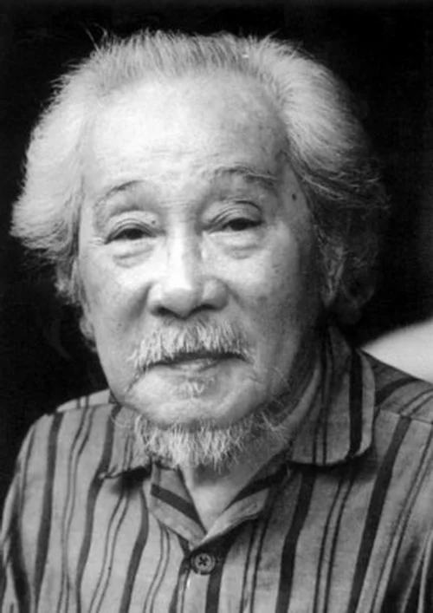
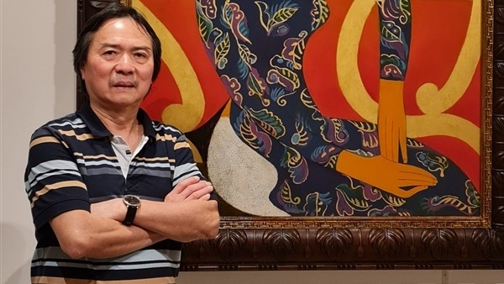
Họa sĩ: Hoàng Tích Chù
Họa sĩ: Công Quốc Hà

Slide 16
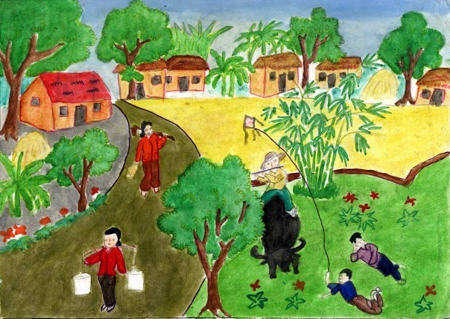
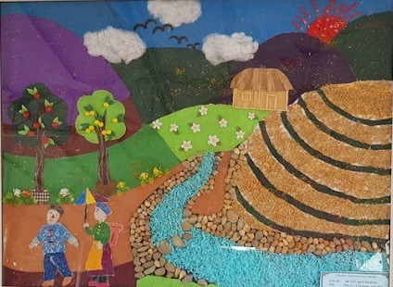
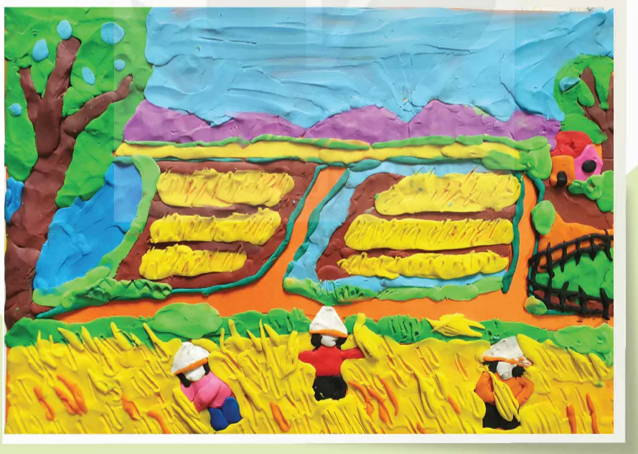
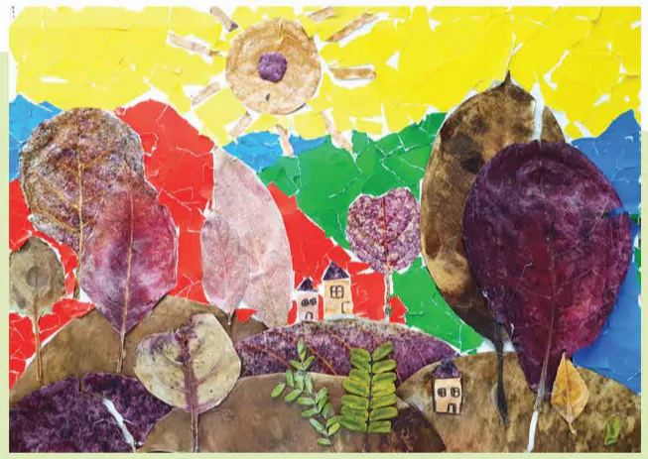

Slide 17


GIỜ HỌC ĐÃ KẾT THÚC
KÍNH CHÚC CÁC THẦY CÔ LUÔN MẠNH KHỎE
CHÚC CÁC EM HỌC SINH CHĂM NGOAN HỌC GIỎI
XIN CHÂN THÀNH CẢM ƠN !

